Slide 1

Heraklion GO
Πτυχιακή Εργασία
Αλέξανδρος Κολυδάς
Α.Μ.: 3685
Επιβλέπων Καθηγητής: Ιωάννης Παχουλάκης

Slide 2
Εισαγωγή
Το Heraklion GO πρόκειται για μια augmented reality εφαρμογή.
Augmented Reality θεωρείται η σε πραγματικό χρόνο άμεση ή έμμεση θέαση ενός πραγματικού περιβάλλοντος, του οποίου τα στοιχεία επαυξάνονται από στοιχεία αναπαραγώμενα από συσκευές υπολογιστών, όπως ήχος, βίντεο, γραφικά ή δεδομένα τοποθεσίας.

Slide 3
Εισαγωγή
Στόχος της εφαρμογής είναι να παρέχει διασκέδαση στον χρήστη, να αποτελέσει αφορμή για εξωτερικές δραστηριότες και να αληλεπιδρούν παίκτες μεταξύ τους.
Βασική πηγή έμπνευσης ήταν το γνωστό πρωτοποριακό παιχνίδι Pokemon GO.

Slide 4
Περιγραφή Εφαρμογής
Οι συνδεδεμένοι χρήστες μπορούν να κινηθούν μέσα στον χάρτη του παιχνιδιού ενώ κινούνται στην πραγματικότητα στους δρόμους του Ηρακλείου, καθώς οι χάρτες είναι πραγματικοί χάρτες της πόλης. Αυτό επιτυγχάνεται μέσω του GPS κάθε συσκευής.
Στο χάρτη υπάρχουν σε συγκεκριμμένες τοποθεσίες 3D μοντέλα από μαγαζιά και Κολοσσαία.
Πατώντας στα Κολοσσαία ο χρήστης έχει την δυνατότητα να παλέψει με άλλους χρήστες.
Μέσω των μαγαζιών ο κάθε χρήστης μπορεί να αγοράσει όπλα και να γίνει πιο δυνατός.

Slide 5
Τεχνολογίες Υλοποίησης
Unity
C#
Code Igniter
PHP
Heraklion Go

Slide 6
Ανάλυση Παιχνιδιού
Για την σωστή ανάλυση του παιχνιδιού θα βοηθούσε ο διαχωρισμός της εφαρμογής σε 7 επίπεδα – σκηνες.
Login-Register
Map
AR Shop
Offensive Weapons
Defensive Weapons
Battles
AR Colosseum

Slide 7
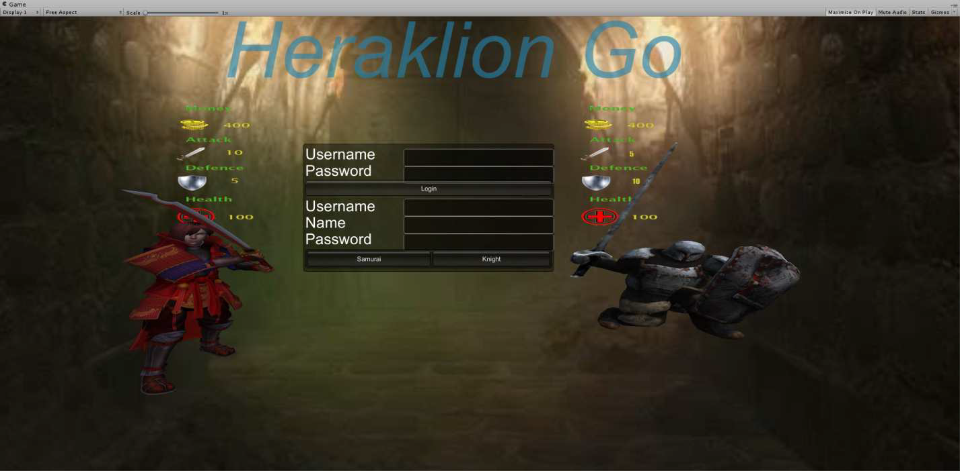
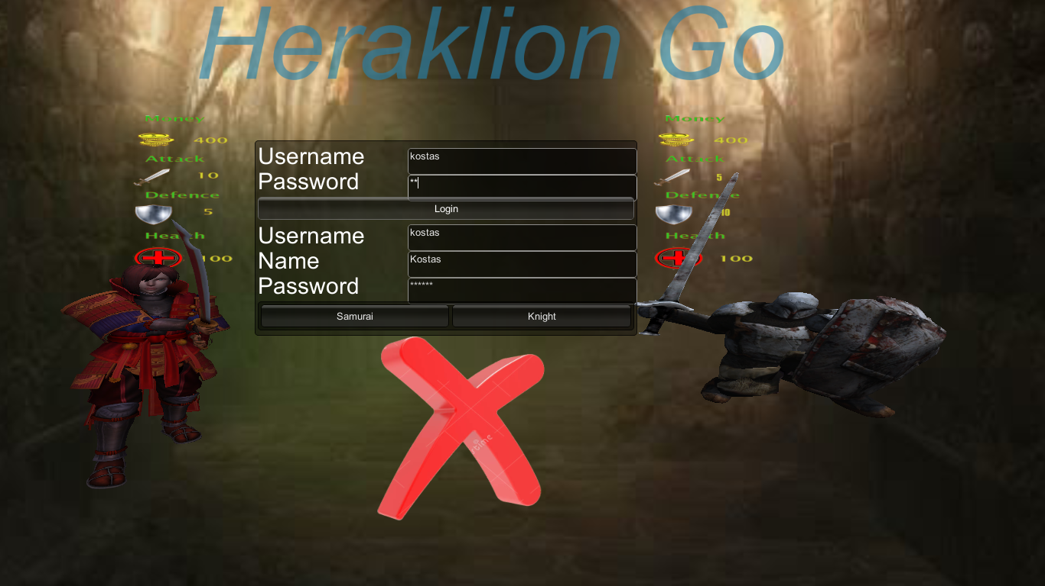
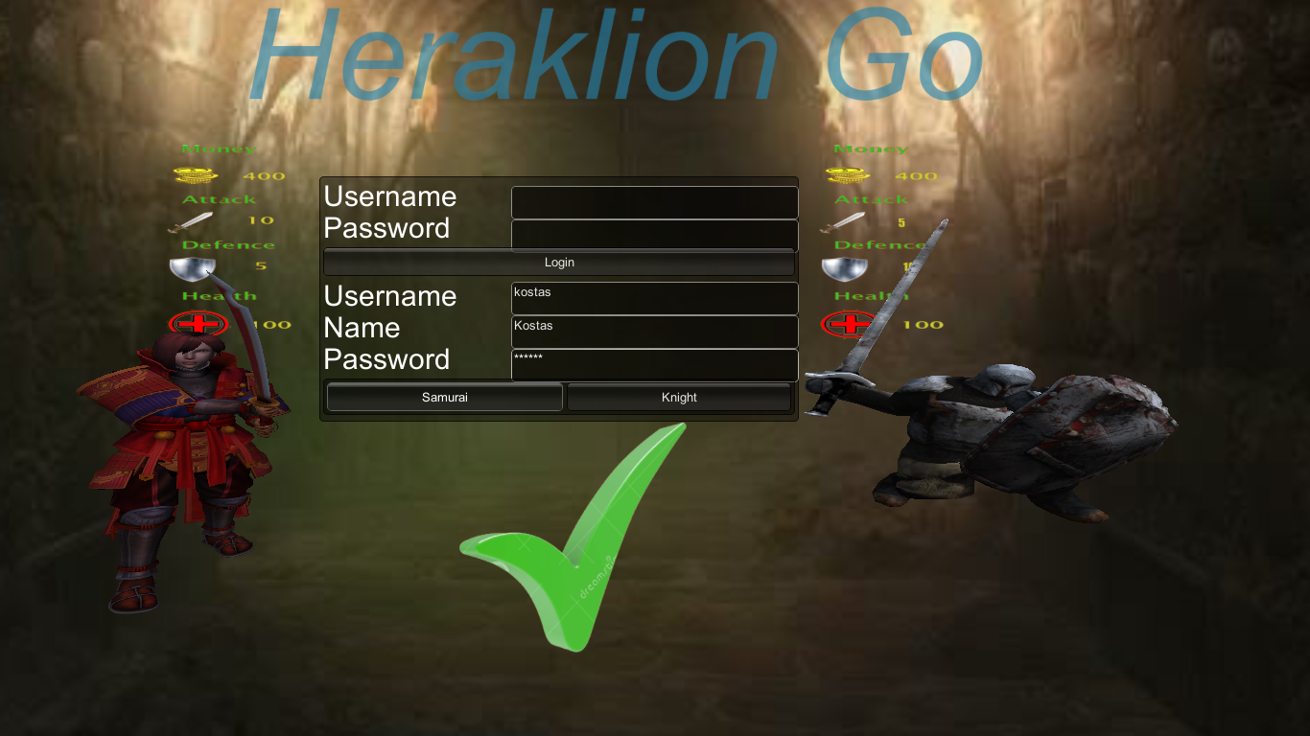
1^{η} Σκηνή - Login-Register

Slide 8
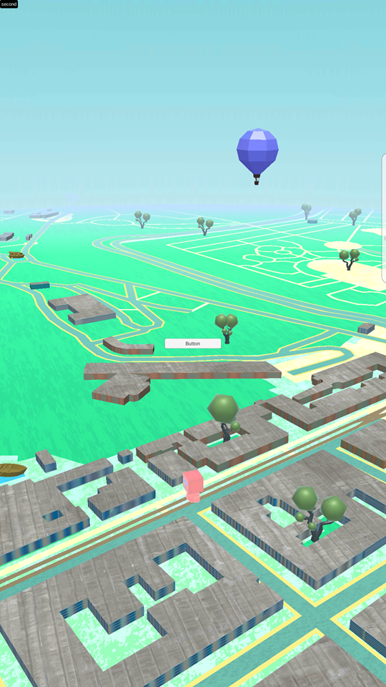
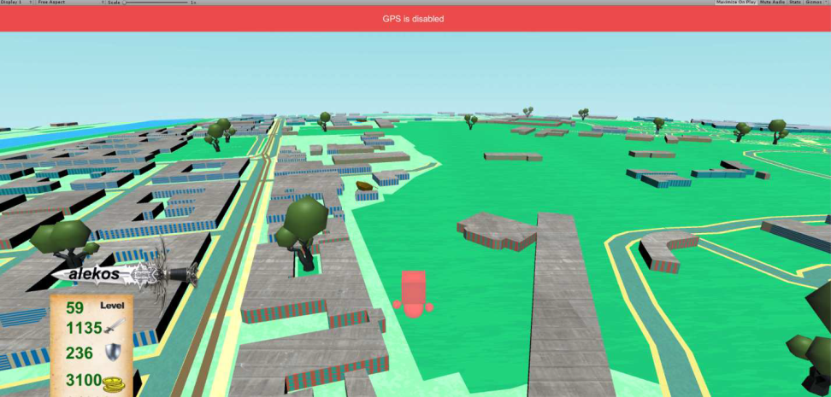
2^{η} Σκηνή : Map

Slide 9
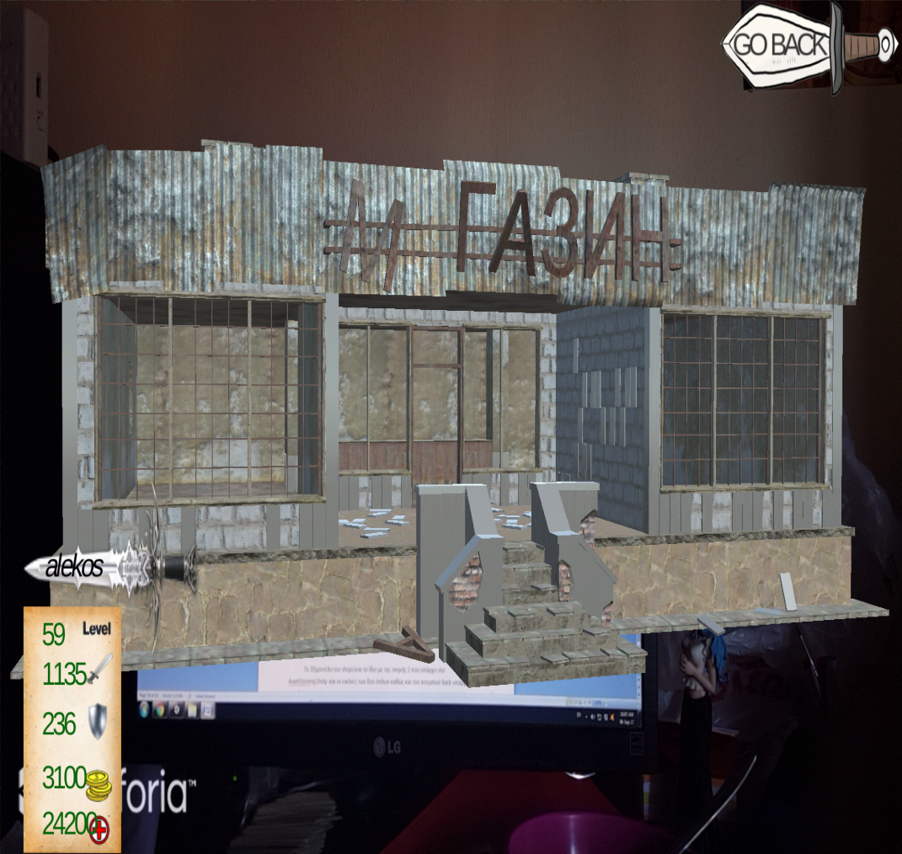
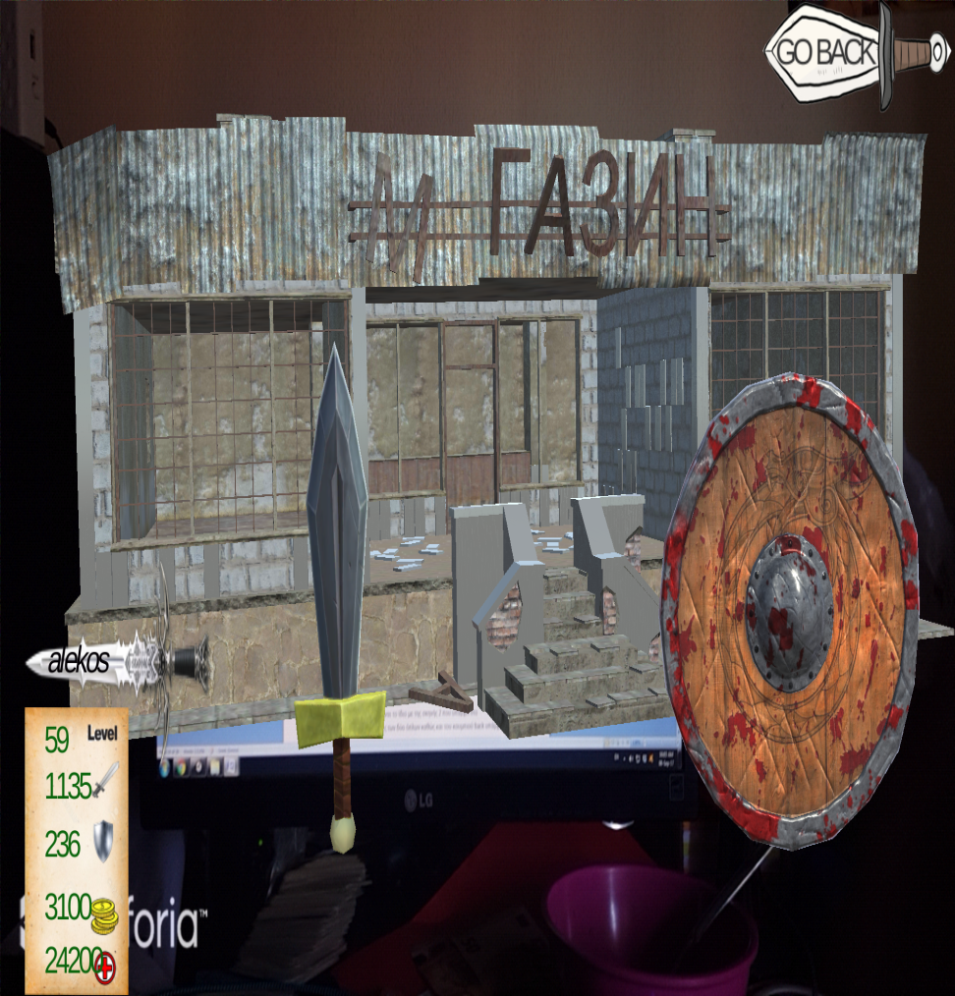
3^{η} Σκηνή : AR Shop

Slide 10
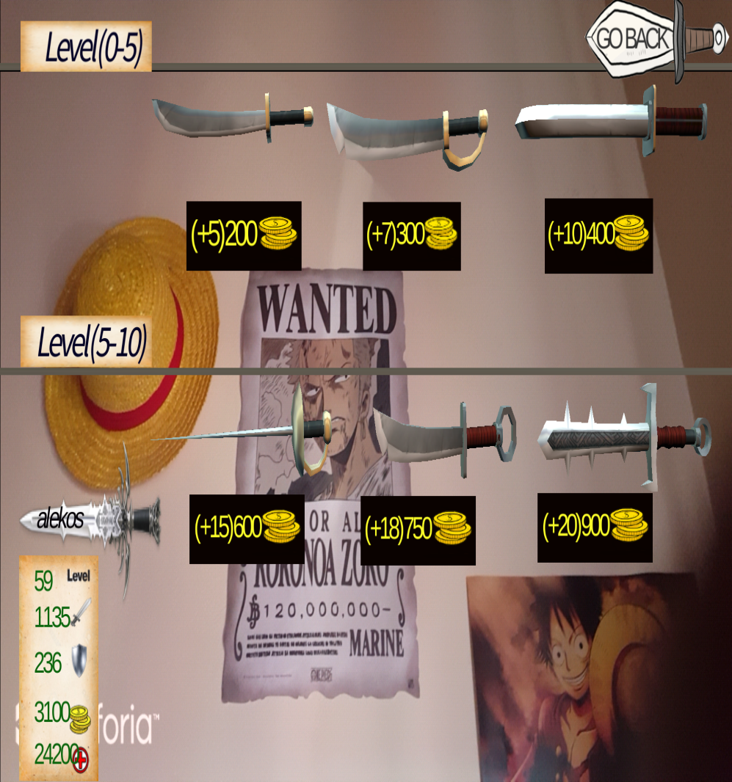
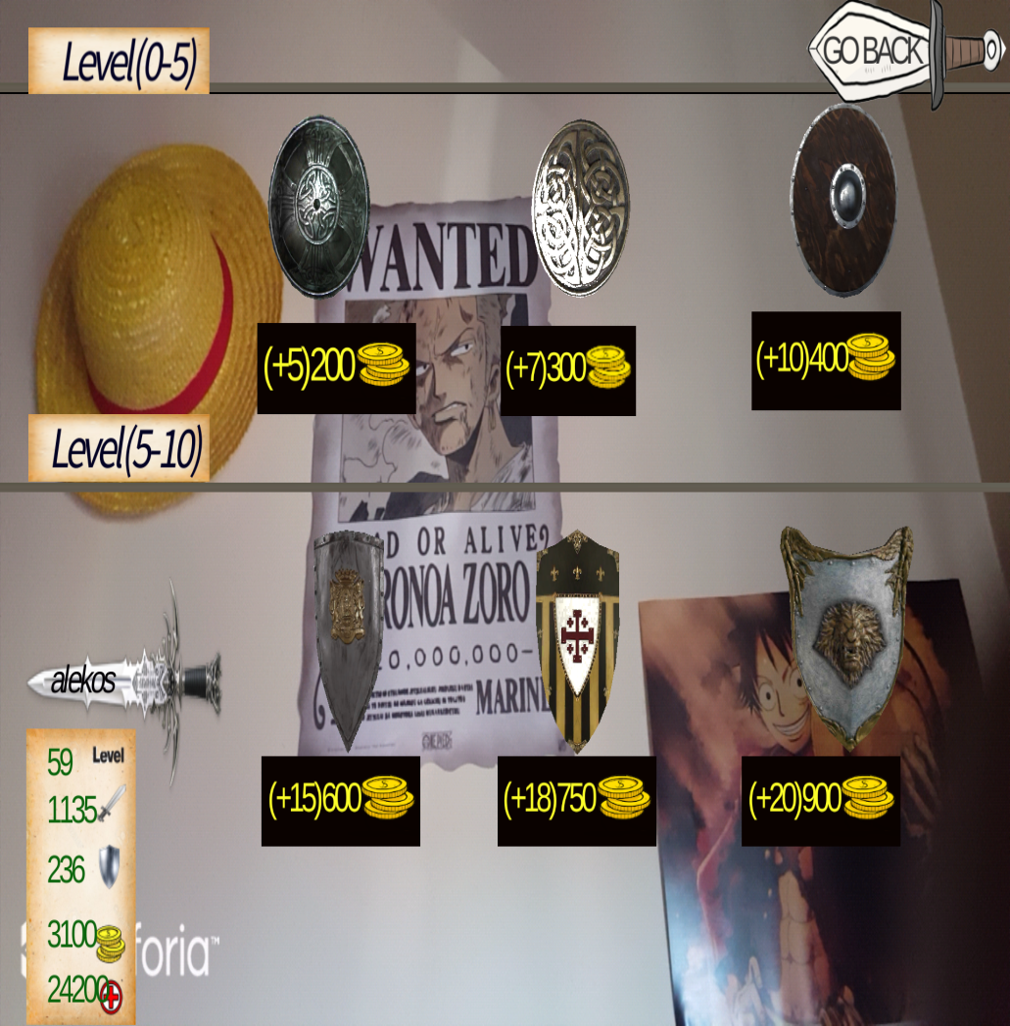
4^{η} – 5^{η} Σκηνή : ‘Οπλα

Slide 11
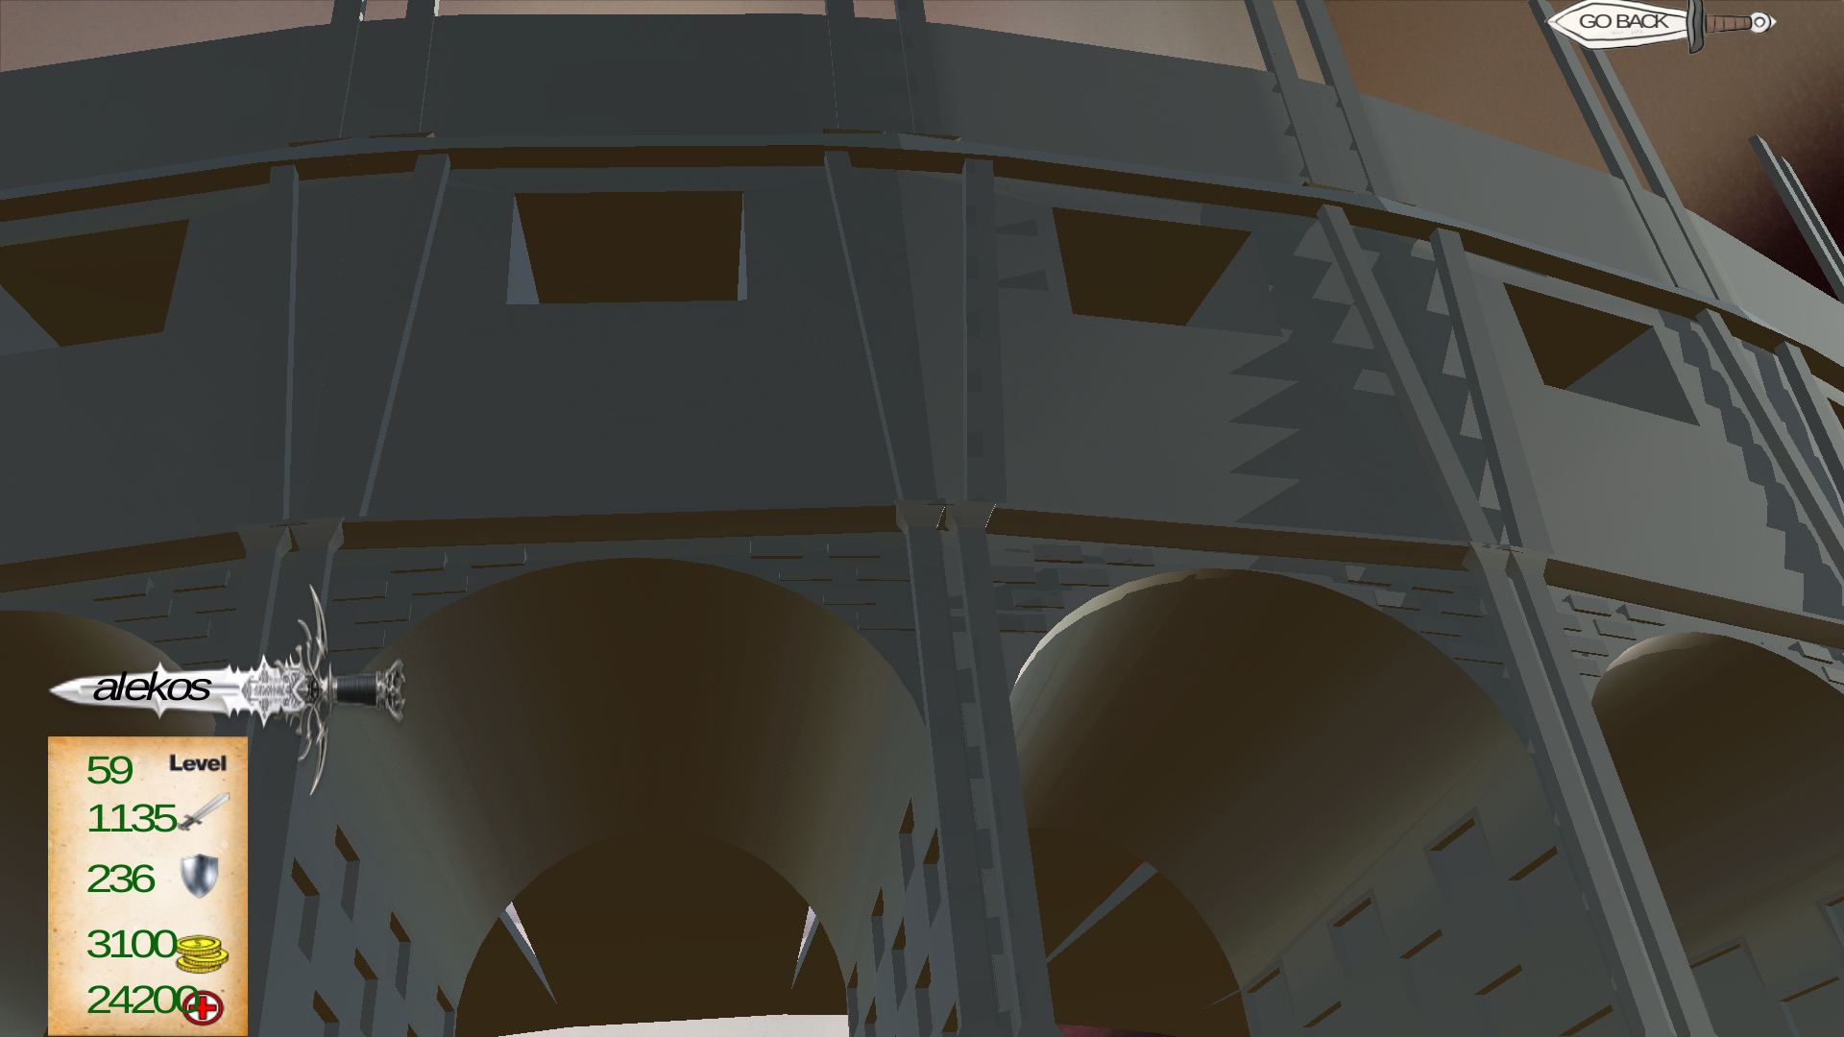
6^{η} Σκηνή : AR Colosseum

Slide 12
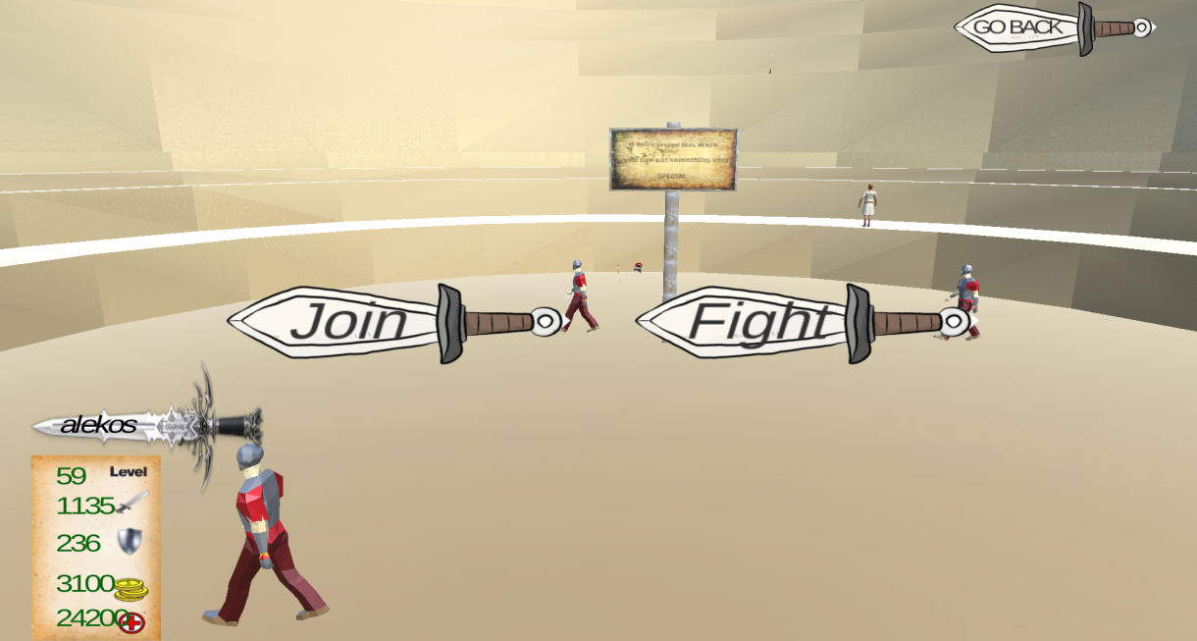
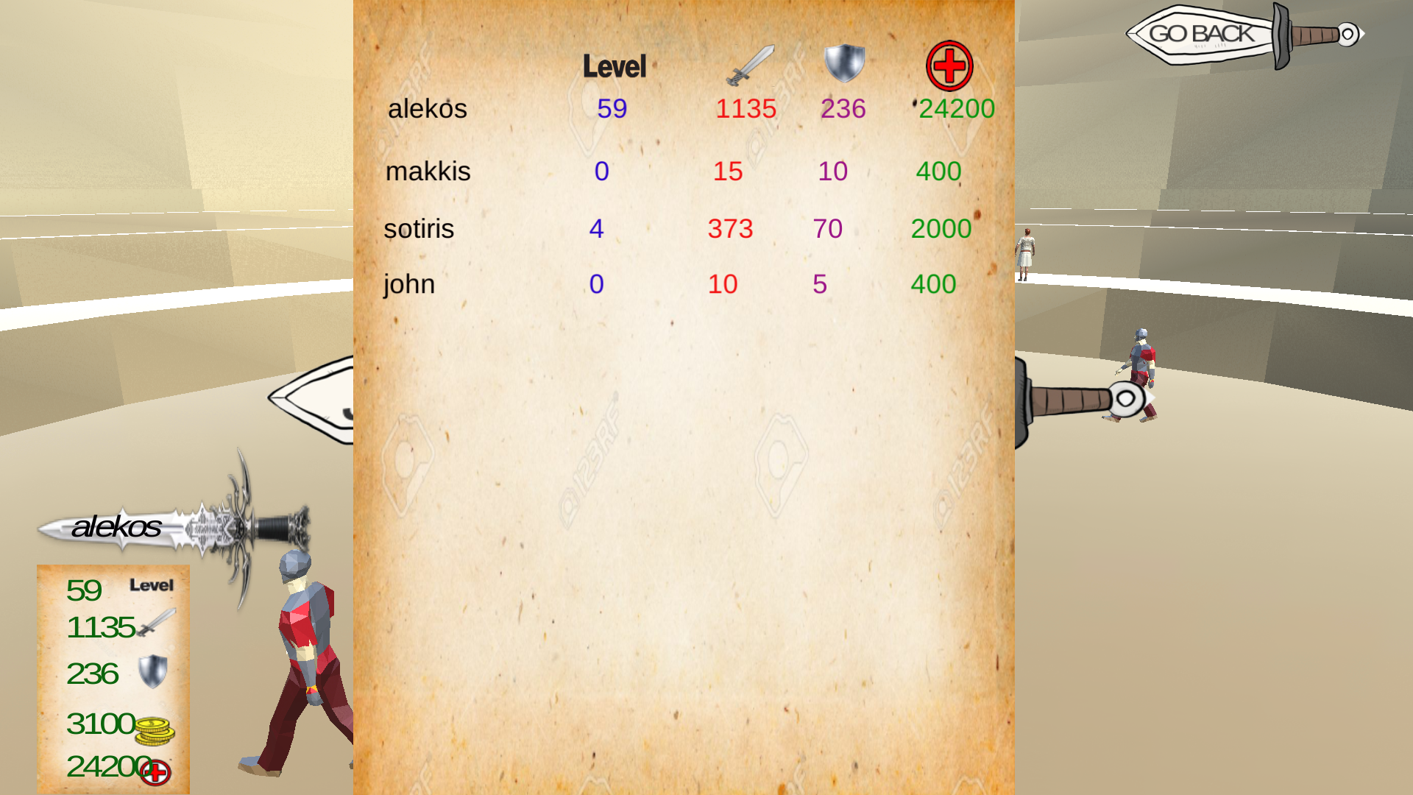
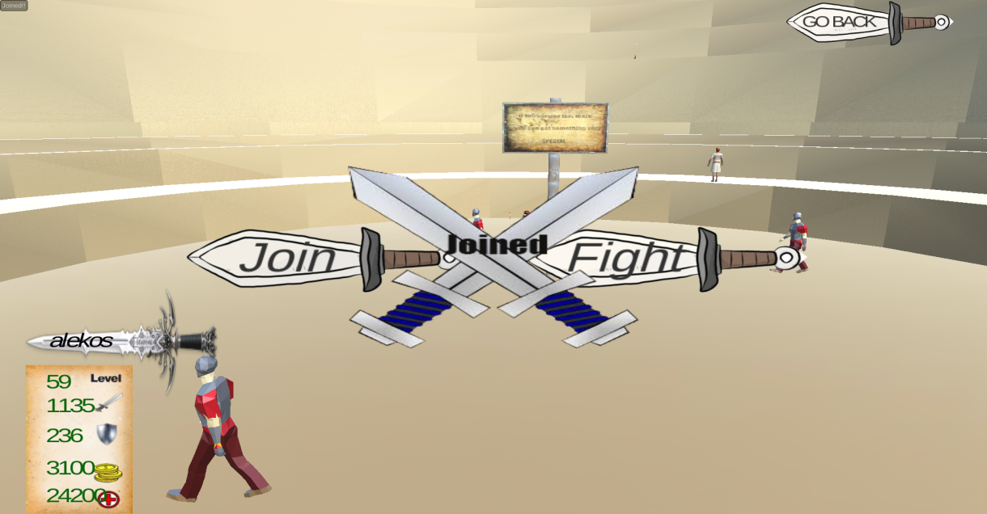
7^{η} Σκηνή : Μάχες στο Κολοσσαίο

Slide 13
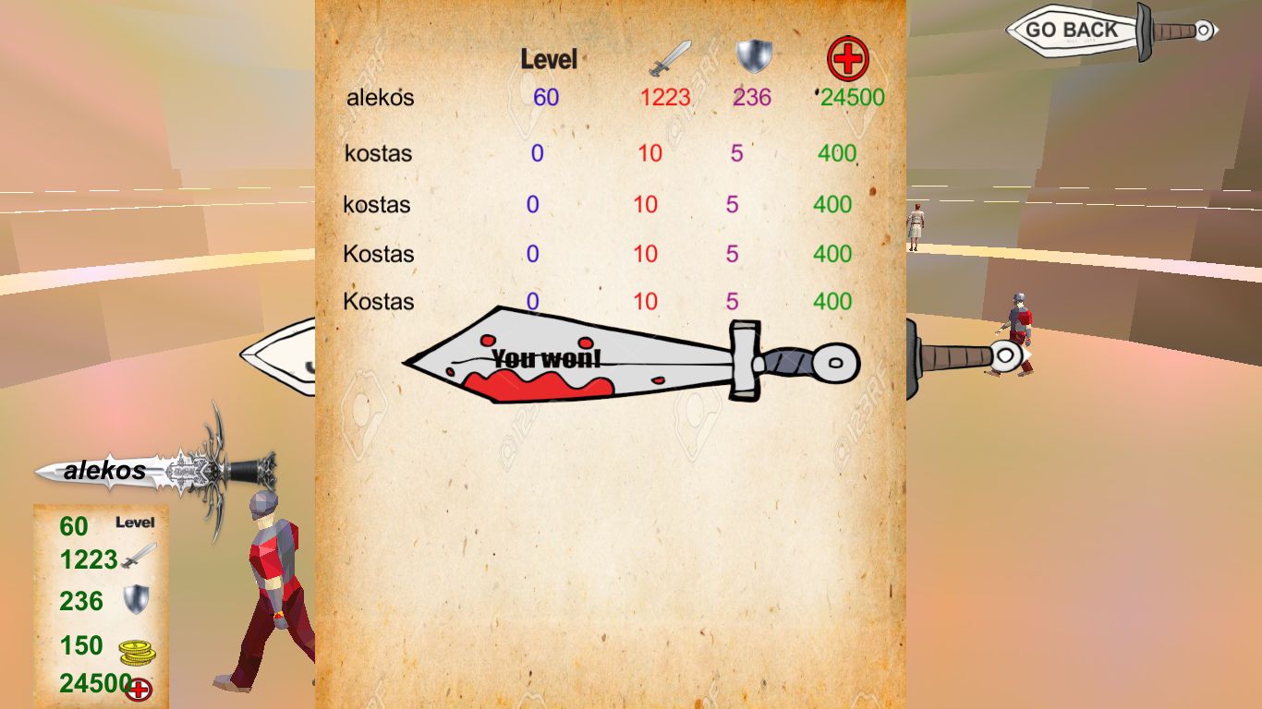
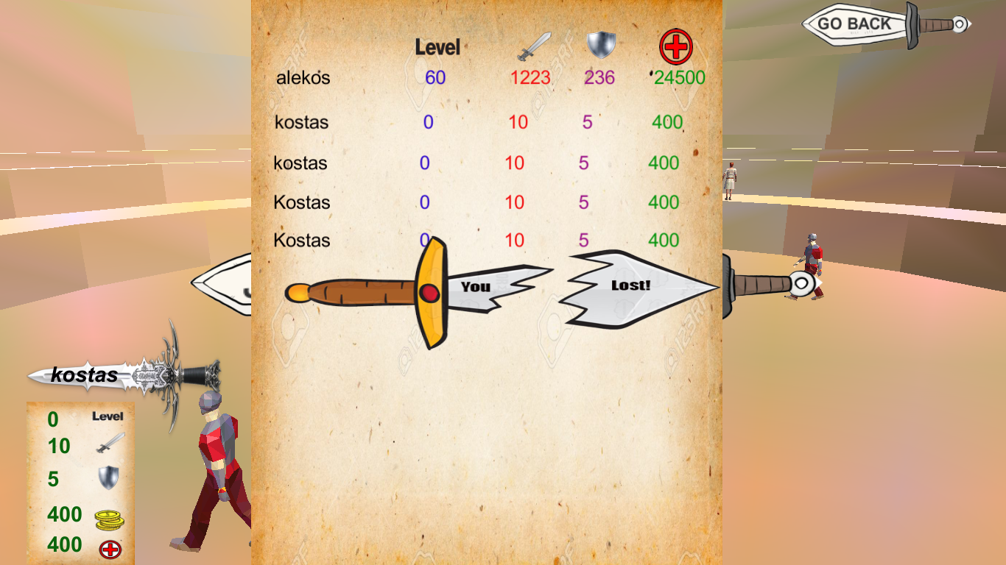
7^{η} Σκηνή : Αποτελέσματα Μάχης

Slide 14
Επίλογος
Στο μέλλον σκοπεύω να επεκτείνω κι άλλο τους χάρτες και να ανεβάσω την εφαρμογή στο play store για δημόσια χρήση.
Σας ευχαριστώ για το χρόνο σας !!!

Slide 15

Απορίες

